Slide 1


Slide 2



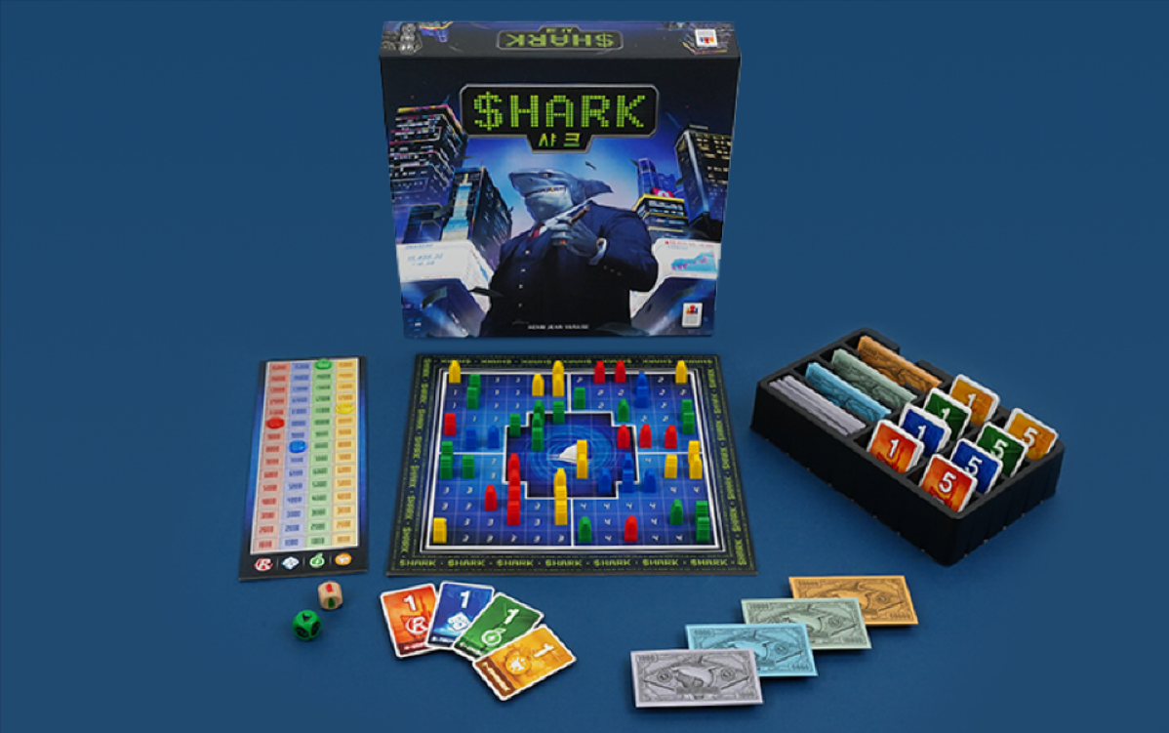
1
게임 소개
시장 상황과 기업 성장을 분석하여
주식을 사고 파는 주식 게임
주사위 눈을 예측하는 확률 계산,
동시에 주사위에서 나오는 혼돈
전략적으로 다른 기업을 견제하거나
대담한 주식 매수를 통한 경쟁
만 10세 이상
2~6명
60분

Slide 3

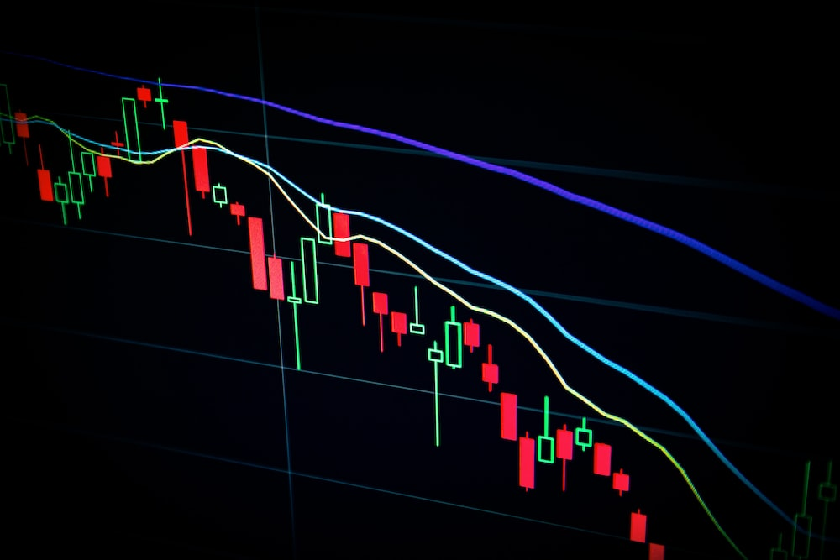
2
게임 전 알아보기
샤크
여러분은 잘나가는 주식 투자자입니다! 시장을
점령하려는 기업들의 전쟁과 그들의 흥망 속에 사는 상어들이죠. 때마침 들이닥친 불황과 경제적 혼란이 여러분에게는 최고의 먹잇감입니다. 하지만 이를
노리는 상어는 당신만이 아닙니다. 먹잇감뿐 아니라 경쟁자들에게도 타격을 가하세요. 주식시장을
휘젓고, 기업을 무너뜨리며, 자본을 긁어모으세요. 오직 혼자 승리해야 한다는 점을 명심하세요. 잔인한 자본의 바다에서 진정한 포식자는 단 한 명뿐!

Slide 4
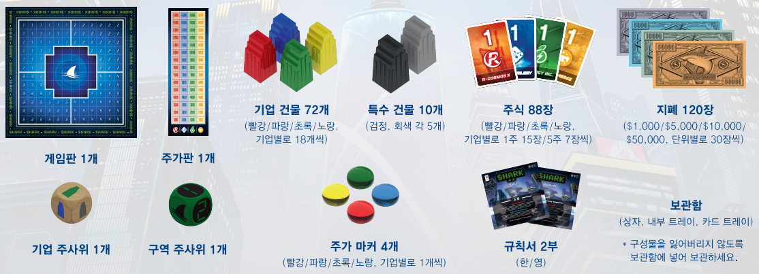
2
게임 구성물
게임판 1개 및 주가판 1개
기업 건물 72개
특수 건물 10개
주식 88장
지폐 120장
기업 주사위 1개 및 구역 주사위 1개
주가 마커 4개
규칙서 2부(한/영) 및 보관함

Slide 5
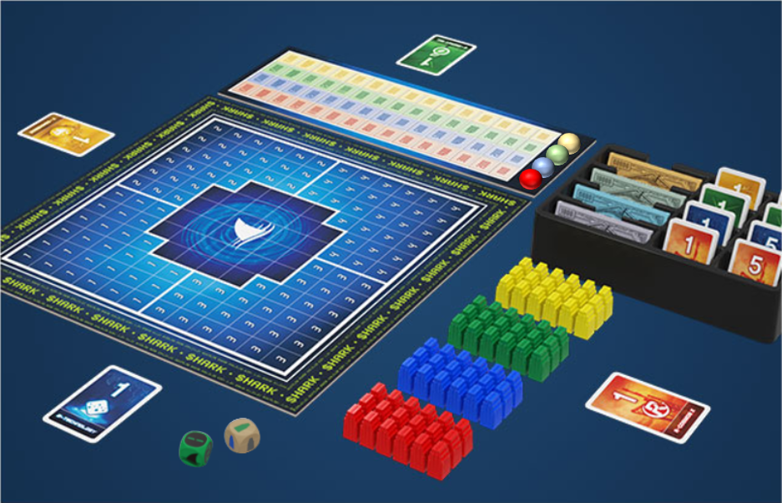
2
게임 준비
게임판을 테이블 가운데에 놓고 주가판, 카드 트레이, 기업 및 구역 주사위를
게임판 옆에 배치
기업 건물을 색깔별로 분류하여 게임판 옆에 놓음
특수 건물(검은색 및 회색 건물)은 추가 규칙에서만 사용
주가판 아래의 기업 마크 위에 마크와
같은 색의 주가 마커를 1개씩 올려놓음

Slide 6
2
게임 준비
주식을 기업 색깔과 숫자별로 나누어
카드 트레이의 주식 칸에 놓음
지폐를 단위에 따라 나누어
카드 트레이의 지폐 칸에 놓음
플레이어 중 한 명은 은행장이 됨
은행장은 게임 중 지폐와 건물, 주식을 플레이어들에게 나누어 주고 관리

Slide 7
2
게임 준비
은행장이 시작 플레이어가 되어
원하는 기업의 주식 1주를 가져옴
다른 플레이어들도 시계 방향 순서대로 원하는 기업의 주식 1주를 가져옴
이미 다른 플레이어가 가져간 주식과
같은 기업의 주식도 가져오는 것도 가능

Slide 8
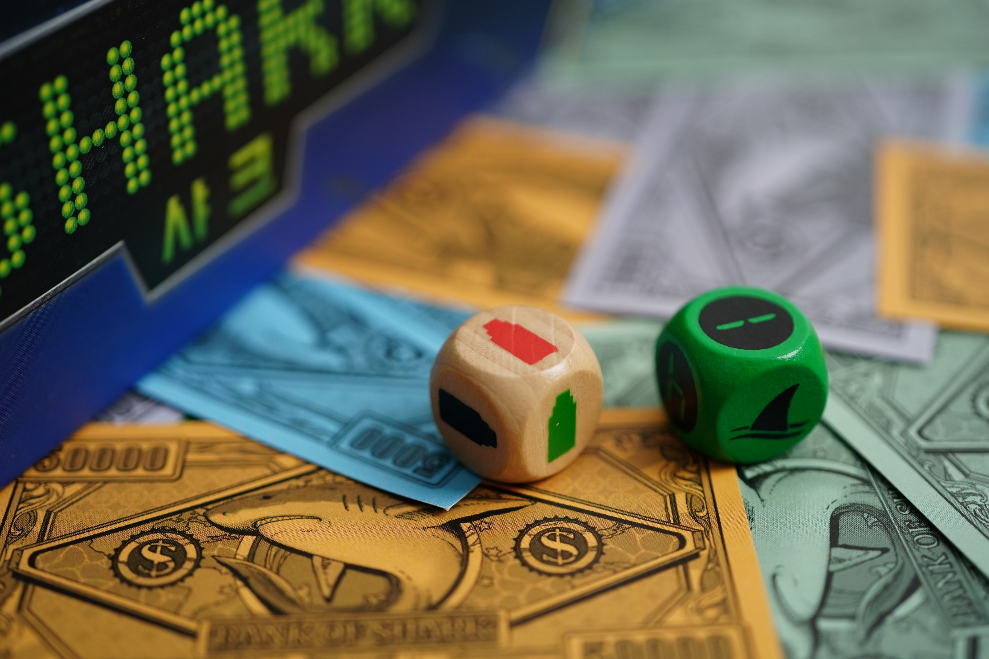
2
게임 목표
주사위를 굴려서 기업을 확장하고 주식을 거래하세요.
보유한 주식으로 배당금과 보너스를 받아 자산을 모으세요.
게임이 끝났을 때, 가장 많은 자산을 모은 플레이어가 승리합니다.

Slide 9
3
게임 진행
(선택) 주식 거래
이런 식으로 턴 진행을 요약
(필수) 기업 확장
1. 건물 배치와 보너스 획득
2. 배당금과 손실액 정산
(선택) 주식 거래

Slide 10
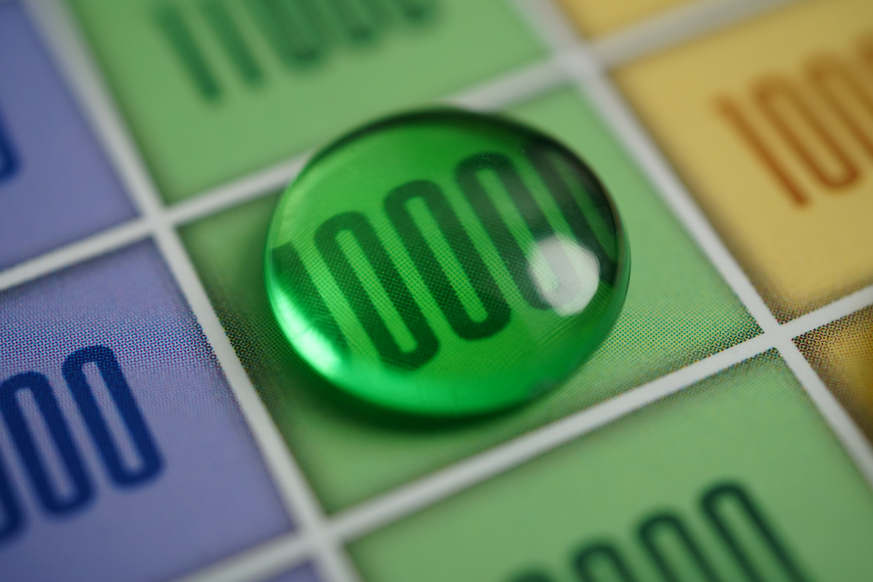
3
게임 방법
주식 거래
플레이어는 차례에 주식을 매수하거나
매도할 수 있음
주식 거래는 차례를 시작할 때와 차례를 끝낼 때 진행할 수 있으며, 주식 거래를
한 번만 진행하거나 진행하지 않아도 무관
주가는 주가판에 놓은 주가 마커의 위치로 알 수 있으며 주가가 $1,000 이상인
기업의 주식만 거래 가능

Slide 11
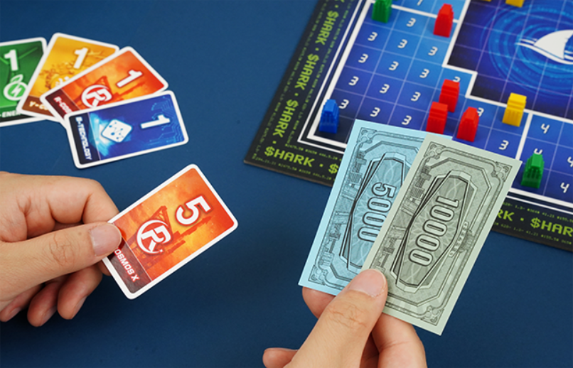
3
게임 방법
주식 거래
매수
매수를 원하는 기업의 주식 가격에 맞게 현금을 은행에 지불하고 주식을 가져옴
차례 시작할 때와 끝낼 때를 통틀어,
한 차례에는 주식을 최대 5주까지만
매수 가능
이를 표시하기 위해 이번 차례에 매수한 주식은 한쪽에 따로 놓아둠

Slide 12
3
게임 방법
주식 거래
매도
매도를 원하는 주식을 되돌려놓고 해당
기업의 주식 가격에 맞게 은행으로부터
현금을 받음
매도는 원하는 만큼 가능
이번 차례에 산 주식도 이번 차례에
매도 가능

Slide 13
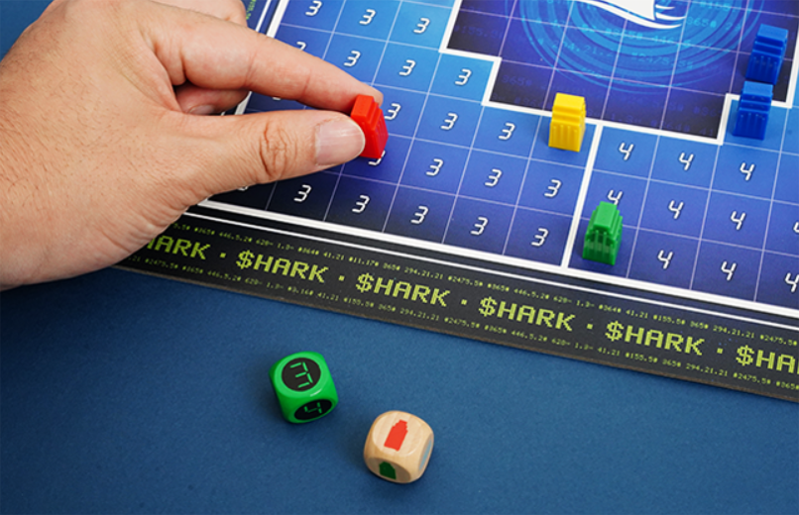
3
게임 방법
기업 확장
기업 확장은 ‘건물 배치와 보너스 획득’,
‘배당금과 손실액 정산’의 순서로 진행
건물 배치와 보너스 획득
기업 주사위와 구역 주사위를 모두 굴림
기업 주사위에 나온 색의 건물 하나를 구역 주사위의 결과와 같은 숫자가 적힌 게임판 구역 중 원하는 칸에 배치
빨간색 건물을 3구역에 !

Slide 14
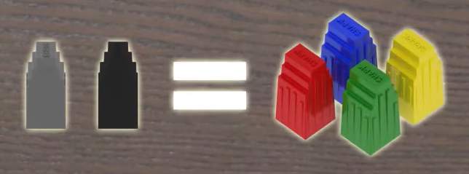
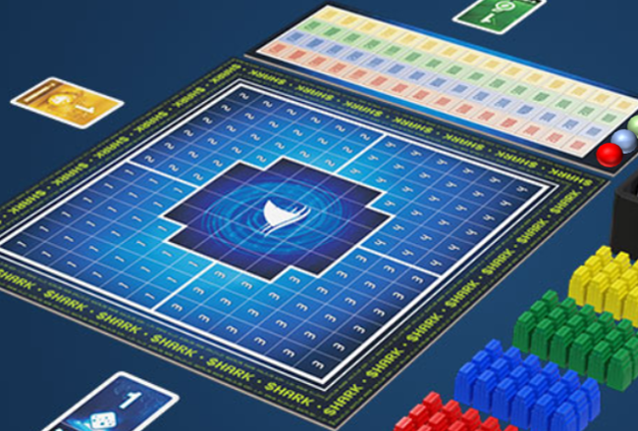

3
게임 방법
기업 확장
이때, 일반적으로는 다른 기업 건물의
상하좌우 4칸에는 배치할 수 없음
기업 주사위 결과가 검은색이나 회색이라면 아무 기업 건물을 하나 선택
구역 주사위 결과가 라면, 게임판
가운데의 구역 중 원하는 칸에 배치

Slide 15
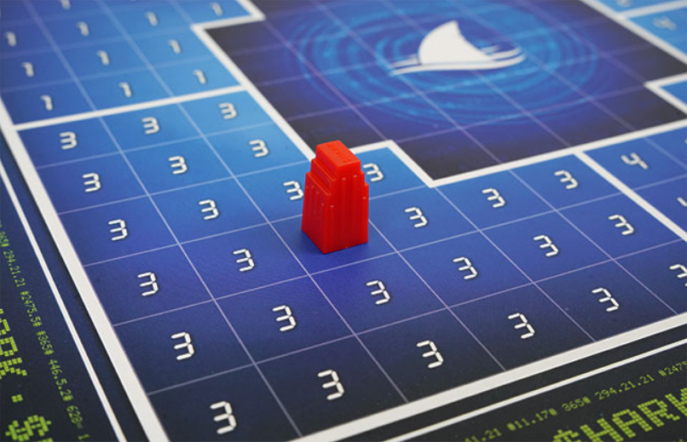
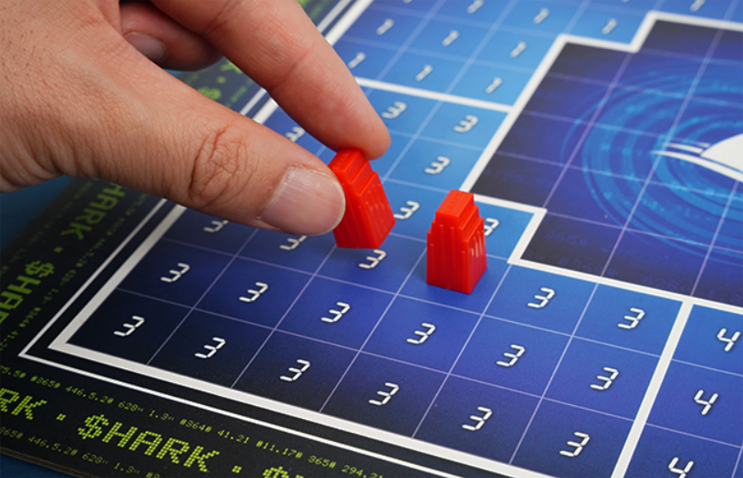
3
게임 방법
단독 건물
기업 확장
드물게, 규칙대로 건물을 배치할 수 없는
경우에는 주식 거래만 가능
건물은 배치된 장소에 따라서
단독 건물이나 체인이 됨
체인

Slide 16
3
게임 방법
기업 확장
단독 건물
어떤 건물과도 인접하지 않은 칸에
배치된 건물
단독 건물을 배치한 플레이어는
보너스로 즉시 은행에서 $1,000을 받음
단독 건물

Slide 17
3
게임 방법
기업 확장
배치한 단독 건물에 해당하는
기업의 주가가 $0이었다면, 그 기업의 주가를 $1,000으로 상승시킴
이미 주가가 $1,000 이상인 기업은 단독 건물이 추가로 배치되어도
주가가 상승하지 않음
단독 건물

Slide 18
3
게임 방법
기업 확장
체인
구역에 상관없이 같은 기업의 건물 2개 이상이 인접한 칸에 놓이면 그 건물들은 체인이
되었다고 표현
이미 체인인 상태일 때, 같은 기업의 건물이나 체인을 연결하여 체인을 확장할 수 있음
체인

Slide 19
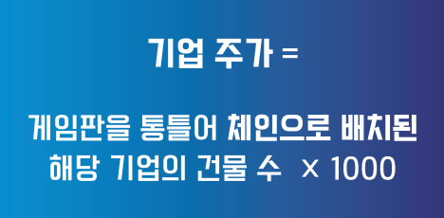
3
게임 방법
체인
기업 확장
기업의 체인이 새로 생기거나 확장되면,
그 기업의 주가는 체인에 속하게 된 건물마다
1단계씩 상승, 따라서 기업의 주가는
(게임판 전체의 체인을 이루고 있는 건물 수
X 1000) 의 값
체인을 만들거나 확장하여 주가를 상승시킨
플레이어는 보너스로 그 기업의 현재 주가만큼(주가 상승이 반영된) 현금을 즉시 받음
단, $1,000 일 때는 예외

Slide 20
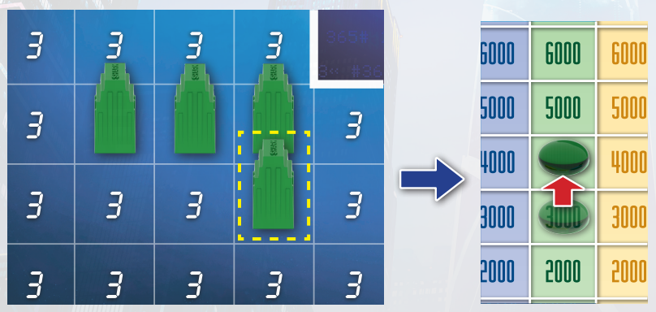
3
게임 방법
기업 확장
2. 체인으로 배치된 초록색 건물이 4개가 되었으므로 주가가 한단계 상승
1. 초록색 건물
하나를 더 연결하여 건물 4개짜리
체인으로 확장
3. 주가를 상승시킨 플레이어는 보너스로 기업의 현재 주가인 $4,000을 은행에서 받음

Slide 21
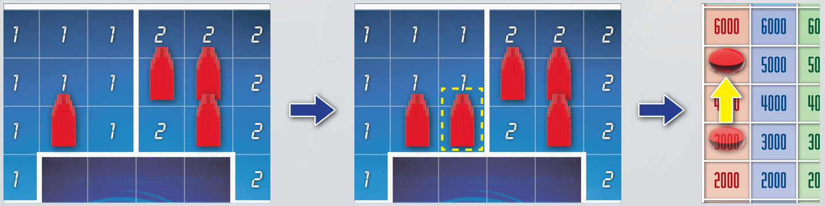
3
게임 방법
2. 게임판에 체인으로 배치된
빨간색 건물이 5개가 되었으므로 주가가 두 단계 상승
기업 확장
1. 빨간색 건물
하나를 더 배치하여 단독 건물을 2개짜리 체인으로 만듬
3. 주가를 상승시킨 플레이어는 보너스로 기업의 현재 주가인 $5,000을 은행에서 받음

Slide 22

3
게임 방법
기업 확장
공격적 배치
공격적 배치는 특정한 기업의 상권에
더 큰 규모의 다른 기업 체인을 배치하여
상대 기업의 건물을 철수시키는 행동
건물을 배치할 때 일반적으로는 다른 기업의 건물과 인접한 칸에 놓을 수 없지만, 이 행동을 할 때만은 놓을 수 있음

Slide 23
3
게임 방법
기업 확장
체인을 만들거나 확장할 때, 조건을 만족한다면 공격적 배치를 할 수 있음
공격적 배치의 두 가지 조건
새로 배치하는 건물은 다른 기업의 건물과 인접
새로 배치하는 건물이 속한 체인은, 인접한
다른 각각의 체인이나 단독 건물보다 건물 수가 많아야 함

Slide 24
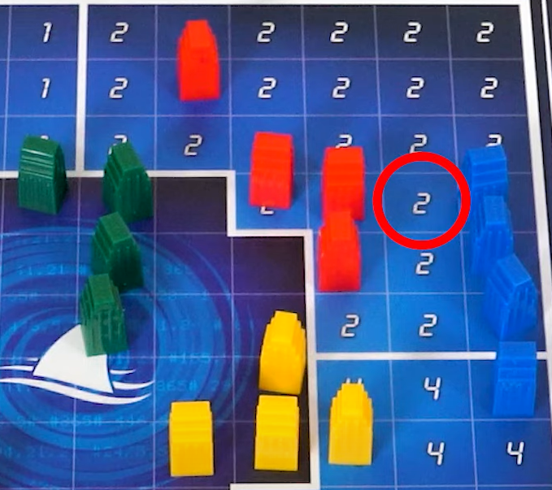
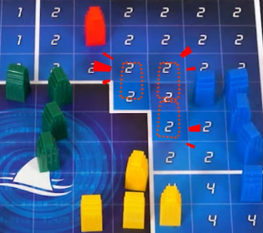
3
게임 방법
기업 확장
공격적 배치를 한 경우, 체인 배치 규칙에 따라 건물이 늘어난 체인의 기업 주가가 상승하고 알맞은 보너스를 받음
그 다음, 지금 건물을 배치한 체인과 인접한
다른 기업의 단독 건물과 체인을 모두
게임판에서 제거, 제거된 건물은 더 이상
게임에 사용되지 않음
제거

Slide 25
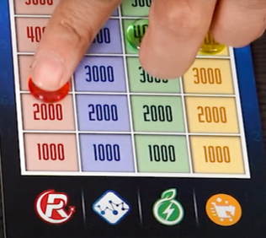
3
게임 방법
기업 확장
단독 건물이 제거되었다면 그 기업의 주가는 하락하지 않으나, 체인이 제거되었다면
그 기업의 주가는 제거된 체인에 속한 건물
하나당 한 단계씩 하락
한 기업의 건물이 하나라도 게임판에 남아 있다면 그 기업의 주가는 $1,000 아래로 하락하지 않으나, 만일 하나도 없다면 $0이 됨
제거
남은 건물이 있어
$0이 되지는 않음

Slide 26
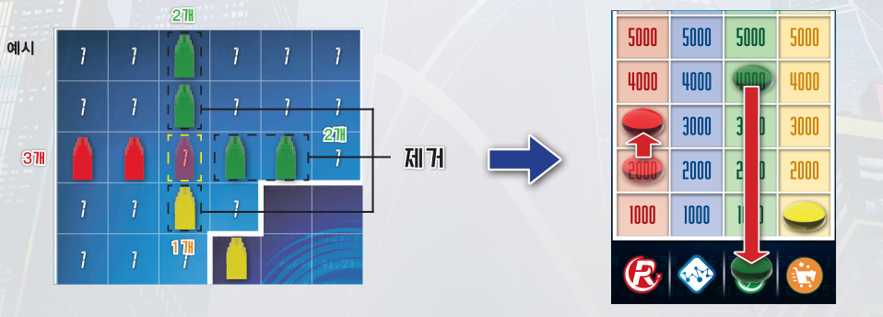
3
게임 방법
기업 확장
1. 새 빨간색 건물은 다른 기업
건물과 인접하는 동시에,
해당 건물이 속한 체인의 건물 수가 인접한 각각의 다른 기업의 체인보다 많음
2.공격적 배치로 빨간색
체인에 건물 3개가 속하게 되어 주가가 상승
주가 상승에 대한 보너스로 $3.,000을 받음
4.초록색 기업의 주가는 4단계 하락
노란색 기업은 단독 건물만 제거되었고, 아직 게임판에 건물이 남아 있으므로 주가에는 변동이 없음
3.빨간색 체인과 인접하게 된 2개의 초록색 체인과
1개의 노란색 단독 건물은 모두 게임판에서 제거

Slide 27
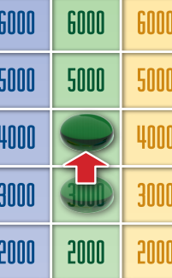
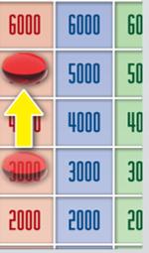
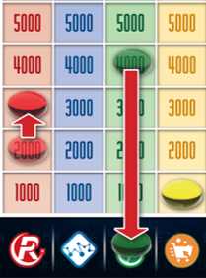
3
게임 방법
기업 확장
배당금과 손실액 정산
건물 배치로 주가가 상승하거나 하락하는
변동이 있었다면, 배당금과 손실액을 정산
항상 배당금 정산이 끝난 후 손실액을 정산

Slide 28
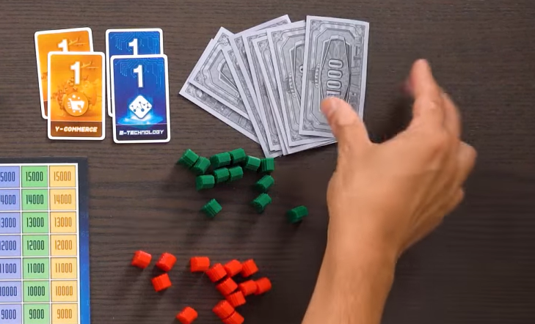
3
게임 방법
기업 확장
기업의 주가가 상승한 경우, 모든 플레이어는 보유한 해당 기업의 주식 수에 따라 은행에서 배당금을 받음
배당금 = (상승한 주가와 이전 주가의 차이
X 보유 중인 주식 수)

Slide 29
3
게임 방법
기업 확장
기업의 주가가 하락한 경우, 현재 차례를
진행 중인 플레이어를 제외한 모든 플레이어는 보유한 해당 기업의 주식 수에 따라 은행에
손실액을 지불
손실액 = (하락한 주가와 이전 주가의 차이
X 보유 중인 주식 수)

Slide 30
3
게임 방법
기업 확장
손실액을 내야 하지만 현금이 모자란 경우, 보유한 주식을 매도하여 금액을 충당
이렇게 매도하는 주식은 1주마다 현재
주가의 절반 이하의 가격으로 평가되며 $1,000 단위로 버림 계산
주식을 모두 매도했음에도 손실액을
지불할 수 없는 경우, 해당 플레이어는
파산하여 게임에서 탈락
예시)$6,000의 주식은 강제 매도 시 $3,000
$3,000의 주식은 강제 매도 시 $1,000

Slide 31
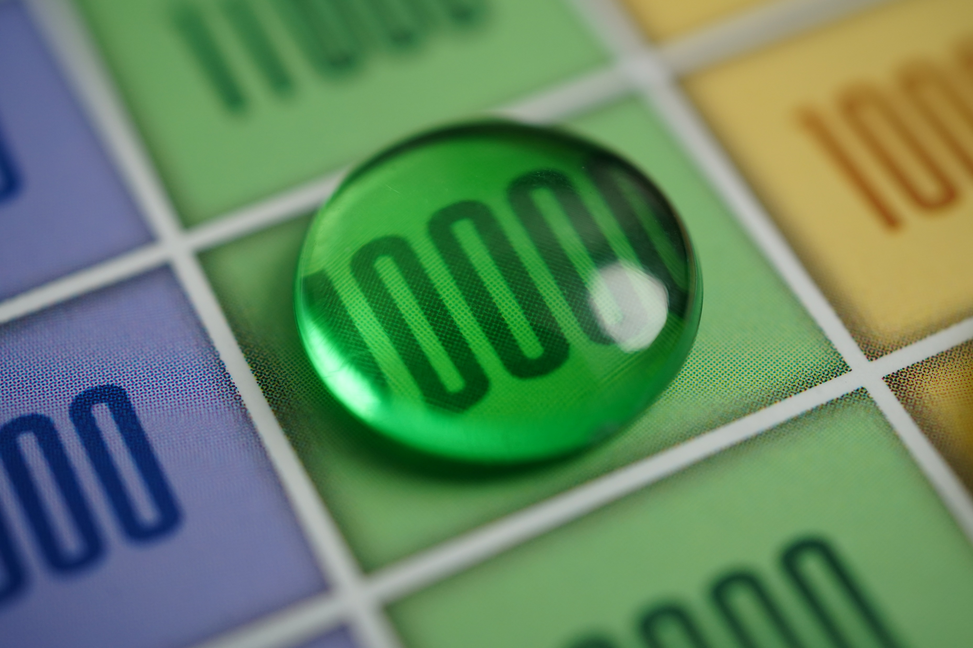
3
게임 방법
주식 거래
차례를 마치기 전에 한번 더 주식을 매수하거나 매도할 수 있음
차례를 시작할 때 구매한 주식을
포함하여 최대 5주까지만 매수 가능
차례가 끝나면 이번 차례에 매수한
주식을 원래 보유한 주식과 함께 정리

Slide 32
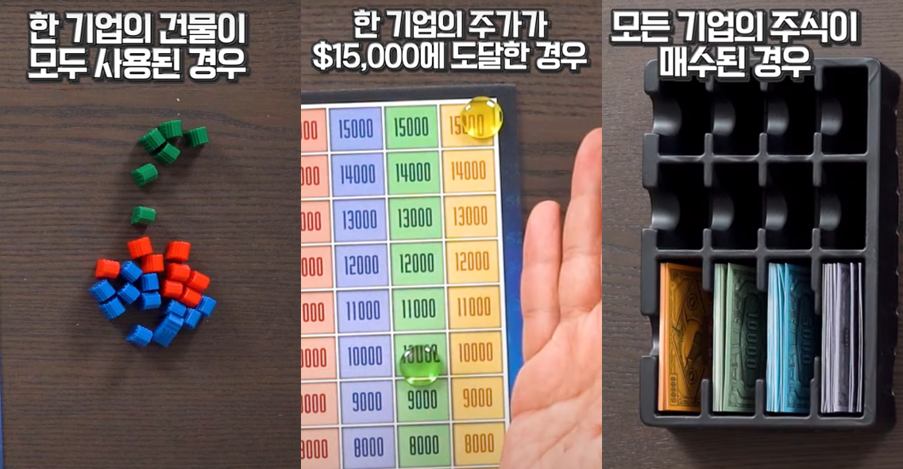
3
게임 종료
다음 중 한 가지 상황이
발생하면 현재 차례만 마치고
즉시 게임 종료
한 기업의 주가가
$15,000에 도달한 경우
한 기업의 건물이 모두
사용된(배치 또는 제거) 경우
모든 기업의 주식이 매수된 경우

Slide 33
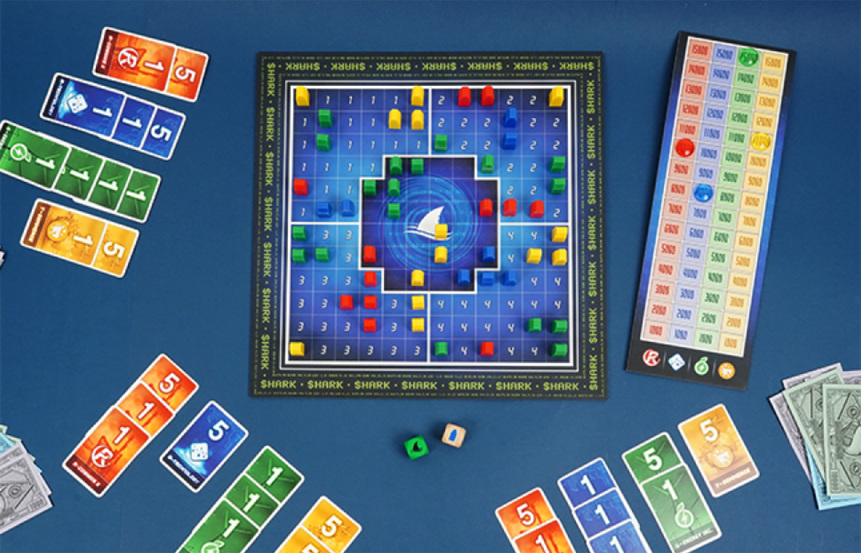
3
게임 종료
게임이 종료되면, 각자 보유한
주식을 현재 주가로 계산
이후 각자 보유한 현금 액수에
주식 계산 결과를 합산하여
최종 자산을 계산
최종 자산이 가장 많은 플레이어가
게임에서 승리

Slide 34
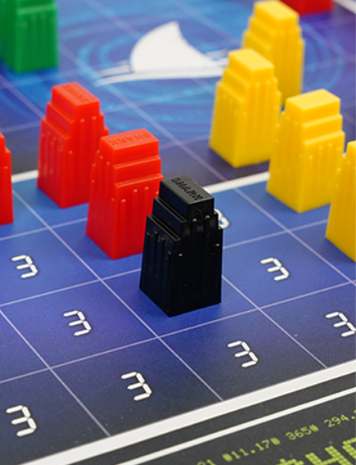
3
확장 게임
조커 건물 규칙(검은색 건물)
주사위 결과가 검은색이나 회색이라면, 검은색
건물을 포함한 아무 건물 하나를 배치 가능
검은색 건물은 단독 건물로만 배치 가능
배치시 보너스로 현재 가장 높은 기업의
주가만큼의 현금을 받음
검은색 건물이 체인에 연결될 경우, 연결된
체인의 기업 건물로 취급
검은색 건물은 배치되면 제거되지 않음

Slide 35
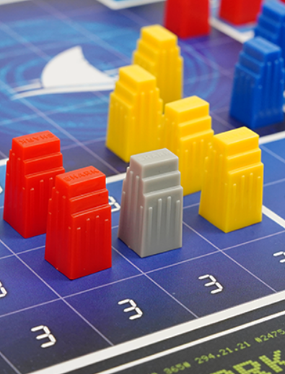
3
확장 게임
중립 건물 규칙(회색 건물)
주사위 결과가 회색이나 검은색이라면, 회색
건물을 포함한 아무 건물 하나를 배치하거나 이미
게임판에 배치된 회색 건물 하나를 제거 가능
회색 건물은 단독 건물은 물론 다른 건물과
인접한 칸에도 배치 가능
회색 건물을 배치하는 경우 보너스를 받지 않음 회색 건물은 체인에 연결되지 않으며, 확장을
제한하거나 공격적 배치를 방어하는 역할

Slide 36
3
확장 게임
개척 규칙
기업 확장시, 건물을 배치할 구역에 아직 배치되지 않은 색을 배치했다면 단독 건물 보너스를 받은 뒤, 기업 확장을 한 번만 더 진행
이렇게 하여 한 차례에 건물을 두 개까지 배치 가능
여러 추가 규칙을 함께 적용하는 경우
주사위 결과 검은색과 회색을 각각의 건물에 사용
검은색 건물이나 회색 건물을 배치하는 것은
개척으로 간주하지 않음

Slide 37
3
게임 요약
게임준비 : 게임판, 주식, 지폐, 은행장, 주식 1장씩
(선택) 주식 거래
기업 확장
1. 건물 배치와 보너스 획득
2. 배당금과 손실액 정산
(선택) 주식 거래
게임 종료 : 주가, 건물, 주식으로 종료 이후 최종 계산

Slide 39


4
추천 게임 – 비슷한 룰의 다른 게임
수단과 방법을 가리지 않는 모조품 시장
내가 보스다. 나랑 협상하자!
어찌 된 일인지 저명한 화가들의 초상화가 시장에 쏟아져 나왔습니다. 여러분은 이를 이용해 이익을 도모하려 합니다. 내 그림들의 감정가를 높이고 다른 사람의 그림의 감정가를 떨어뜨려 시장을 흔들어보세요.
협상의 달인들이 모인 거대한 비즈니스의 현장. 모두가 빅딜의 성사와 이익 배분을 위해 협상을 벌입니다. 적절한 액션 카드만 있다면 이를 가로채거나 보스를 갈아치워 버릴 수 있습니다.

